Slide 1
PANTALLAS REGISTRO E INICIO SESION

Slide 2
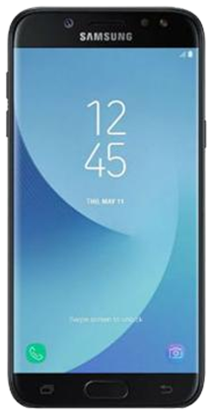
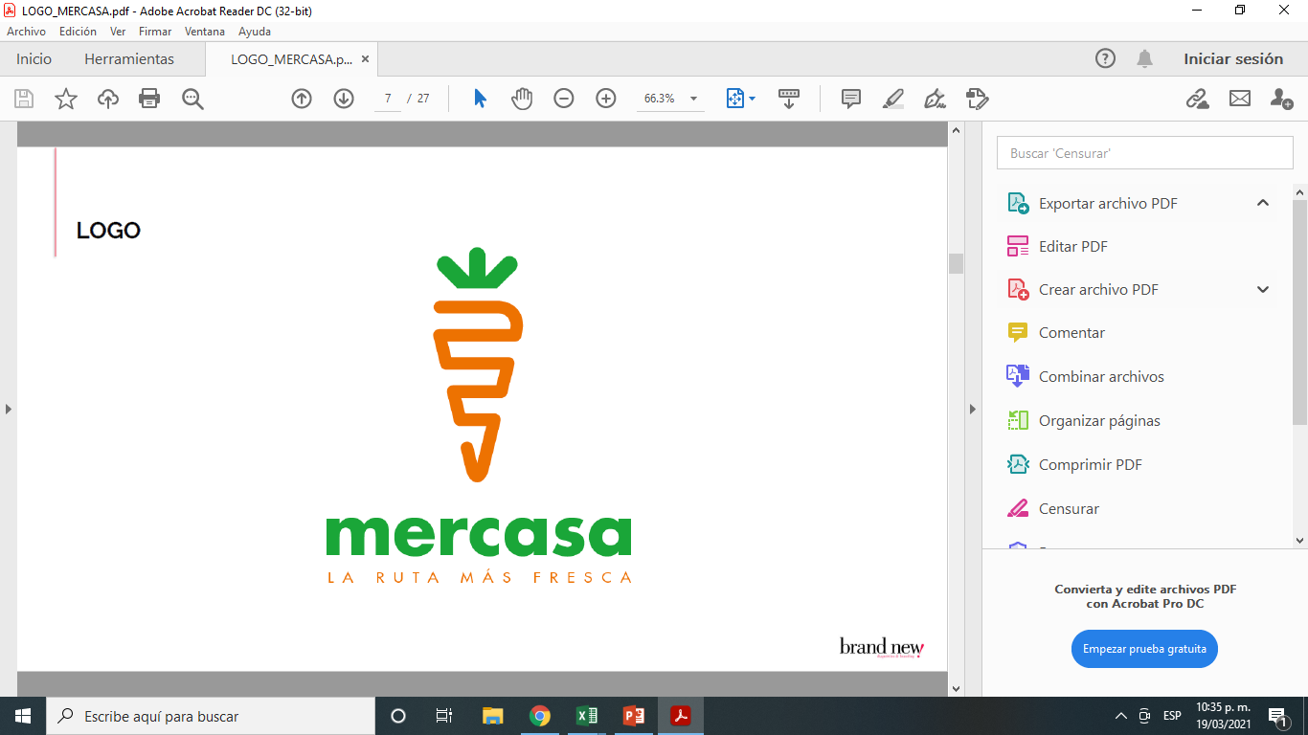
1
2
SI PRESIONA INGRESAR VA A ESTA PANTALLA
CELULAR
CONTRASEÑA
INGRESAR
REGISTRATE
PANTALLA 1
PANTALLA 2 (REGISTRO)
TE ENVIA A PANTALLA DE REGISTRO O DE INICIO SESION
PARA INGRESAR DATOS Y HACER LOGIN

Slide 3
1
3
SI PRESIONA REGISTRATE VA A ESTA PANTALLA
INGRESA TU CODIGO POSTAL
CODIGO POSTAL
ESTA PANTALLA DEBE VERIFICAR COMPARANDO CON UNA BASE DE DATOS EN DONDE ESTARAN REGISTRADOS POR NOSOTROS LOS CODIGOS POSTALES DISPONIBLES.
(PERMITIR MAXIMO 5 CARACTERES)
BUSCAR
INGRESAR
BUSCAR
REGISTRATE
PANTALLA 1
PANTALLA 3
TE ENVIA A PANTALLA DE REGISTRO O DE INICIO SESION
VERIFICAR COBERTURA COMPARANDO UN CP CON LA BASE DE DATOS

Slide 4
4
5
SI TENEMOS COBERTURA IRA A REGISTRO
TENEMOS COBERTURA
REGISTRATE
ENVIAMOS UN MENSAJE A TU CELULAR CON EL CODIGO
NOMBRE
CELULAR
CALLE
DE AQUÍ NOS IREMOS A LA PANTALLA PRINCIPAL – (SI NO ES CORRECTO EL CODIGO SE BORRARA LO ESCRITO Y APARECERA UNA LEYENDA DE CODIGO INCORRECTO SE ENVIARA DE NUEVO
COLONIA
NUMERO
INGRESA CODIGO
CRUCES
CORREO
ENVIAR
REGISTRARME
IR ATRAS
IR A PANTALLA PRINCIPAL
PANTALLA REGISTRATE
PANTALLA 3
VERIFICAR COBERTURA COMPARANDO UN CP CON LA BASE DE DATOS
SI SU CODIGO POSTAL ESTA EN NUESTRA BASE SE IRA A ESTA PANTALLA PARA REGISTRO

Slide 5
SI NO TENEMOS COBERTURA IRA A ESTA PANTALLA
NO TENEMOS COBERTURA PERO MUY PRONTO ESTAREMOS EN TU COLONIA DEJANOS TU CORREO Y CODIGO POSTAL Y TE AVISAREMOS
CORREO
CODIGO POSTAL
ENVIAR
PANTALLA 2 NO COBERTURA
PANTALLA SIN COBERTURA DANDO OPCION DE AGREGAR UN CORREO Y GUARDARLO EN NUESTRA BASE DE DATOS, REGRESARA A LA PANTALLA INICIO DESPUES DE PICAR ENVIAR

Slide 6
PANTALLAS CATEGORIAS

Slide 7
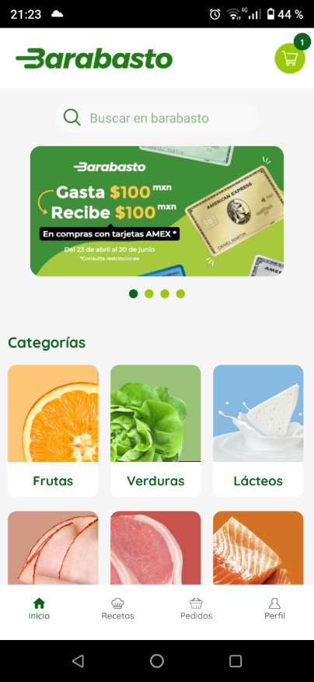
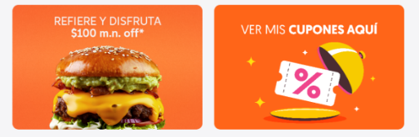
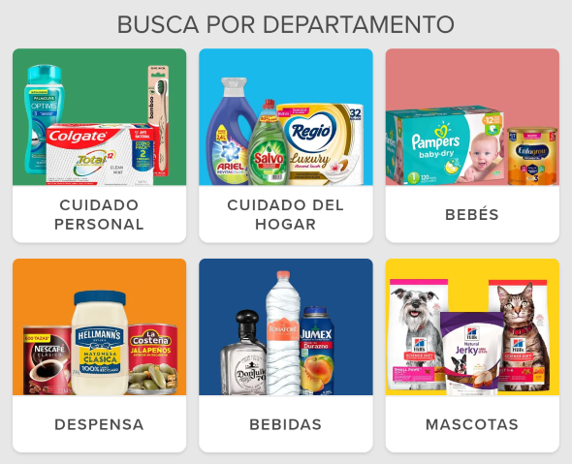
9
VER CARRITO
UNA SECCION DE PROMOCIONES PERSONALIZABLES A CADA CLIENTE
PROMOCIONES DISPONIBLES
VER PROMOS
VER PAQUETES
AQUÍ PODRA DAR CLICK EL CLIENTE PARA VERLAS
CATEGORIAS DE PRODUCTOS A ELEGIR
PEDIDOS
PERFIL
AYUDA
PANTALLA PRINCIPAL
SECCION OPCIONES
ESTA SERA LA PANTALLA PRINCIPAL

Slide 8
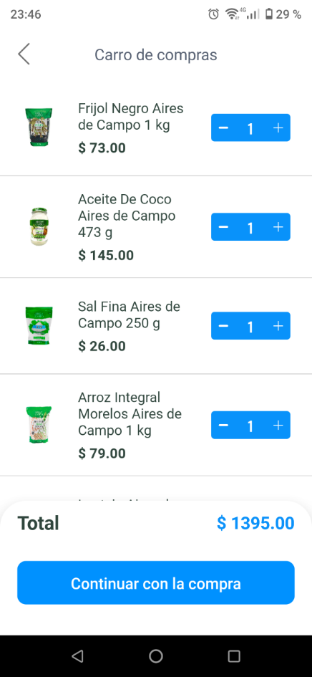
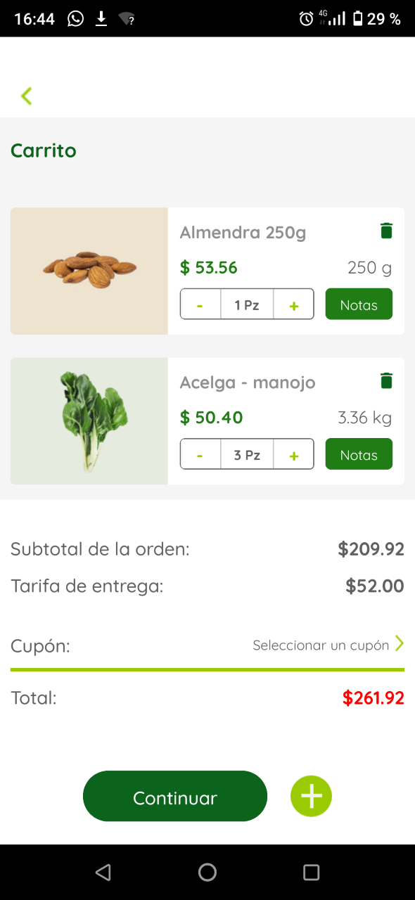
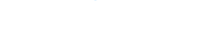

Regresar a Categorias
Regresar a Carrito
- 1 +
- 1 +
Siguiente
Carrito Compra
- 1 +
- 1 +
$1352.00
Continuar La Compra

Slide 9
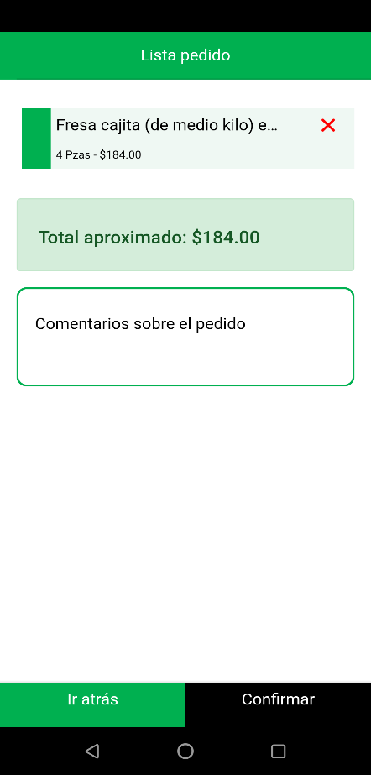
VER CARRITO
ELIGE TU HORARIO DE ENTREGA
ELIGE UNA PROMOCION DISPONIBLE
YA EXISTE ESTA SECCION DE CARRITO QUE INCLUYE UN AREA PARA HACER COMENTARIOS.
HAY QUE AGREGAR Y PROGRAMAR PARA QUE EL CLIENTE SELECCIONE LA PROMO QUE TIENE DISPONIBLE Y QUE SE APLIQUE EN SU COBRO..
ESTE CALCULO HAY QUE HACERLO PARA APLICAR SU DESCUENTO
ENVIO GRATIS
25% DESCTO
AGREGA COMENTARIOS SOBRE LA MADUREZ DE TUS FRUTAS O CUALQUIER OTRO COMENTARIO
PAGAR
SIGUIENTE
PANTALLA CARRITO
UNA PANTALLA DONDE MUESTRE LOS PRODUCTOS AGREGADOS Y UNA SECCION DONDE INGRESAR COMENTARIOS

Slide 10
VER PAQUETES
ELIGE UN PAQUETE
PAQ. FRESA
ESTA PARTE NO SE SI ES POSIBLE, LO DEJO A TU CONSIDERACION.
$100
-FRESA – PIÑA – MELON - SANDIA
ME GUSTARIA SI PRESIONA VER PAQUETES QUE LO ENVIE A ESTA SECCION PARA QUE ELIJA ALGUNO EL CLIENTE Y AL PRESIONAR FINALIZAR PUEDA IR A CARRITO A PAGARLO… Y QUE SE AGREGUEN LOS PRODUCTOS QUE INCLUYE CADA PAQUETE Y EL PRECIO QUE ES (COMO UN COMBO EN TU APP DE UN RESTAURANTE).
PAQ. FRUTA
$200
PEPINO - JICAMA
FINALIZAR
VER PAQUETES
EL CLIENTE PODRA VER PAQUETES Y PODRA ELEGIR UNO

Slide 11
VER PROMOS
ESTAS PROMOS TIENES DISPONIBLES
TIENES PROMO 25% DESCUENTO
AQUÍ SE MOSTRARAN LAS PROMOCIONES DISPONIBLES DE CADA CLIENTE CON UNA DESCRIPCION DE TERMINOS Y CONDICIONES.
LA IDEA ES QUE CUANDO ESTE EN CARRITO LE APAREZCAN PARA ELEGIR Y SE APLIQUEN AL TOTAL SIGUIENDO LOS TERMINOS DE CADA PROMOCION.
APLICA PARA PEDIDOS DE MAXIMO 250
TIENES ENVIO GRATIS
REGRESAR
VER PAQUETES
EL CLIENTE PODRA VER LAS PROMOS Y SUS CARACTERISTICAS

Slide 12
SI PRESIONA AYUDA
ABRIR VENTANA DE WHATSAPP DE NUESTRA EMPRESA

Slide 13
SI PRESIONA MODIFICAR PERFIL
PARA CAMBIAR DOMICILIO CLICK AQUI
NOMBRE
CELULAR
CALLE
COLONIA
VOLVERA A LA MISMA PANTALLA DE REGISTRO PERO APARECERA UNA PARTE QUE DICE PARA CAMBIAR DE DOMICILIO CLICK AQUÍ (ESTO ABRIRA EL WHATSAPP)
Y APARECERA UN BOTON CON LA LEYENDA MODIFICAR EN LUGAR DE FINALIZAR COMO LA PANTALLA REGISTRO
NUMERO
CRUCES
CORREO
MODIFICAR
IR A PANTALLA PRINCIPAL
PANTALLA REGISTRATE
SI SU CODIGO POSTAL ESTA EN NUESTRA BASE SE IRA A ESTA PANTALLA PARA REGISTRO

Slide 14
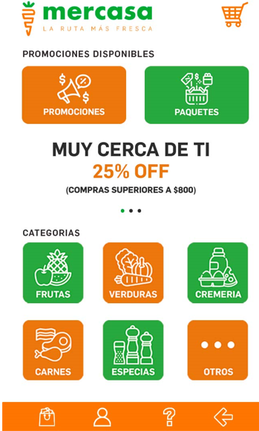
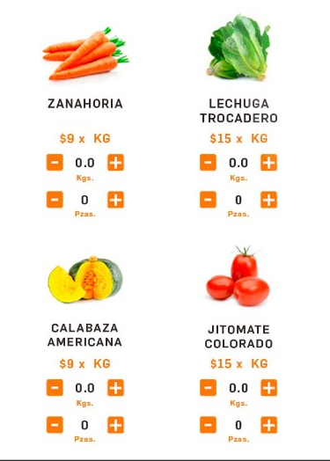


SI PRESIONA VER PEDIDOS
VERDURAS
PANTALLA YA EXISTE SOLOCAMBIARA DISEÑO
Principal
Finalizar

Slide 15
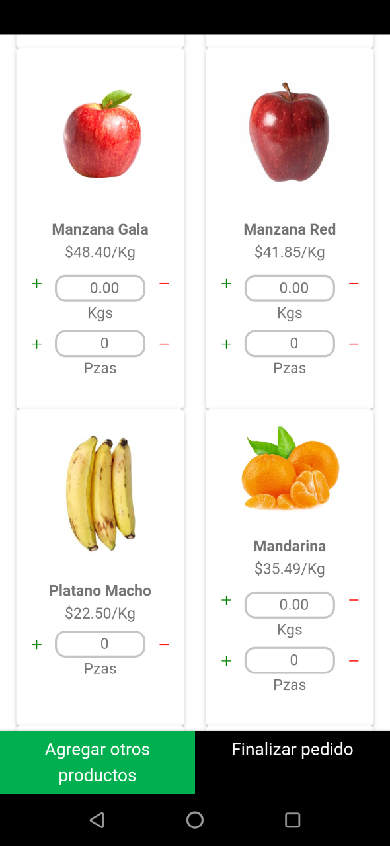
PANTALLAS MENUS CATEGORIAS YA EXISTEN SOLO CAMBIAREMOS EL DISEÑO EL ACOMODO ES EL MISMO
IMAGEN PRODUCTO
6 CATEGORIAS
OTROS
NOMBRE Y PRECIO
ESPECIAS
SUMAR CON EL DEDO AL SIGNO DE + Y –
O MANUALMENTE INGRESAR CANTIDAD
CARNES
FRUTA
CREMERIA
BOTONES REGRESAR O FINALIZAR
VERDURA

Slide 16
PANTALLAS FINALIZAR COMPRAS

Slide 17
SI PRESIONA VER PEDIDOS
VERDURAS
PANTALLA YA EXISTE SOLO CAMBIARA DISEÑO
Categorías
Finalizar

Slide 18
PRODUCTOS SUBTOTLA Y TOTAL APROXIMADO
ELIGE TU HORARIO DE ENTREGA
ELIGE TU HORARIO DE ENTREGA
ELIGE UNA PROMOCION DISPONIBLE
APARECERAN LAS PROMOCIONES DISPONIBLES A ESE CLIENTE
MATUTINO
ENVIO GRATIS
VESPERTINO
25% DESCTO
SIGUIENTE
PAGAR
SIGUIENTE
PANTALLA HORARIO
PANTALLA FINALIZAR COMPRA

Slide 19
17
18
19
FORMA DE PAGO
EL DIA DE MAÑANA LE ENVIAREMOS EL COSTO EXACTO DE SUS PRODUCTOS PARA SU PAGO
MAÑANA PODRA PAGAR AL RECIBIR SUS PRODUCTOS
GRACIAS
TARJETA
EFECTIVO
CONFIRMAR
FINALIZAR
FINALIZAR
PANTALLA HORARIO
PANTALLA METODO PAGO
PANTALLA HORARIO
SI ELIGE PAGO CON TARJETA
(VOLVER PANTALLA PRINCIPAL)
SI ELIGE PAGO EFECTIVO
(VOLVER PANTALLA PRINCIPAL)

Slide 20
20
21
22
EL TOTAL DE SU COMPRA ES:
ESTA ES LA PASARELA DE PAGO PAYPAL PARA INGRESAR DATOS DE TARJETA
GRACIAS POR SU COMPRA SU PAGO QUEDO REGISTRADO
$5
PAGAR
PAGAR
FINALIZAR
PANTALLA GRACIAS
PANTALLA METODO PAGO
PANTALLA COBRO TARJETA
SE ENVIARA A LA PANTALLA PARA INGRESAR DATOS DE TARJETA
SE CONFIRMA PAGO Y AL PRESIONAR FINALIZAR VOLVEMOS A PANTALLA PRINCIPAL

Slide 21
COMO COMENTARIO SE NECESITA PROGRAMAR LO NECESARIO EN BACK END (APP ADMINISTRADOR Y APP CLIENTE) Y FRONT END
CAPACIDAD DE ENVIAR TOTALES A CLIENTES PARA SU PAGO EN NOTIFICACION PUSH
NOTIFICACIONES PUSH PARA ENVIAR PROMOCIONES A CLIENTES
PODER MODIFICAR MANUALMENTE LOS REGISTROS DE LOS CLIENTES Y ELIMINAR O DESACTIVAR CLIENTES EN PLATAFORMA ADMINISTRADOR
BASES NECESARIAS PARA MODIFICAR PROMOCIONES, COBERTURAS Y PAQUETES Y PROGRAMACION PARA QUE SE APLIQUEN CORRECTAMENTE
TENGO UNA PAGINA QUE ME PERMITE DESCARGAR TODOS LOS PEDIDOS A UN EXCEL EN UN ACOMODO EN ESPECIFICO.
Y EN GENERAL LA PROGRAMACION NECESARIA PARA APLICAR LAS FUNCIONALIDADES QUE SE MENCIONAN EN ESTE ARCHIVO DE LA APP

